Slide 1
Муниципальное автономное дошкольное образовательное учреждение
«Детский сад комбинированного вида № 4 «Солнышко»
«Развитие креативности у детей дошкольного возраста».
Выполнила:
Воспитатель Упорова Наталья Игоревна
Арамиль, 2020

Slide 2
В условиях современных подходов к образованию, где делается акцент на развитие творческой личности, проблема развития детской креативности становится актуальной.
Notes:
В условиях современных подходов к образованию, где делается акцент на развитие творческой личности, способной выходить за пределы известного, принимать нестандартные решения, создавать продукты, характеризующиеся новизной, проблема развития детской креативности становится наиболее актуальной.

Slide 3
В переводе с английского «креативность» обозначает - творить, создавать.
Notes:
Она не обязательно связано с такими видами деятельности, как рисование, сочинение стихов или музыки, игра на сцене и т.д.
Она проявляется, когда приходится действовать в ситуациях неопределенности, отсутствия четких алгоритмов, неизвестности сути и способов решения встающих перед человеком проблем, непредсказуемо меняющихся условий.

Slide 4
Креативность в педагогических
исследованиях
Notes:
Многие исследователи рассматривают креативность, как общую творческую способность, связанную с развитием воображения, фантазии, глубинным свойством индивидов создавать оригинальные ценности, принимать нестандартные решения.

Slide 5
Развитие креативности включает в себя следующие направления:
Определение ее значимости для развития ребенка
Ранее выявление
Развитие способности
Notes:
Специальные исследования и практический опыт убедительно показали, что наиболее оптимальным (сензитивным) периодом развития креативности выступает старший дошкольный возраст.
Развитие креативности в этом возрасте включает в себя следующие направления:
раннее выявление,
развитие этой способности,
определение ее значения для общего развития и созревания ребенка.
Педагоги и психологи считают, что начинать работу над выявлением и развитием креативности надо на ранних этапах онтогенеза, т.к. в этот период создаются необходимые предпосылки для ее развития.

Slide 6
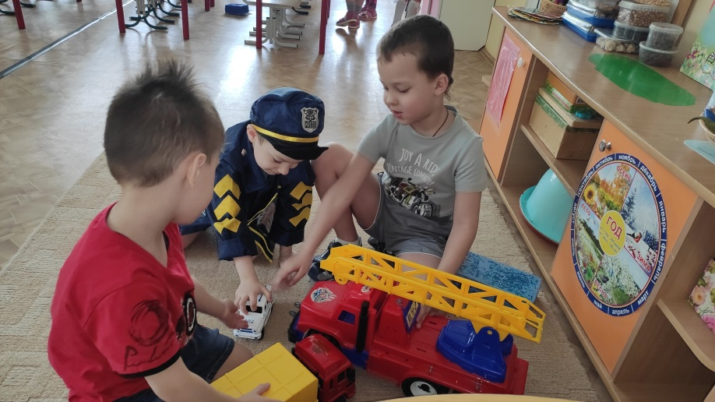
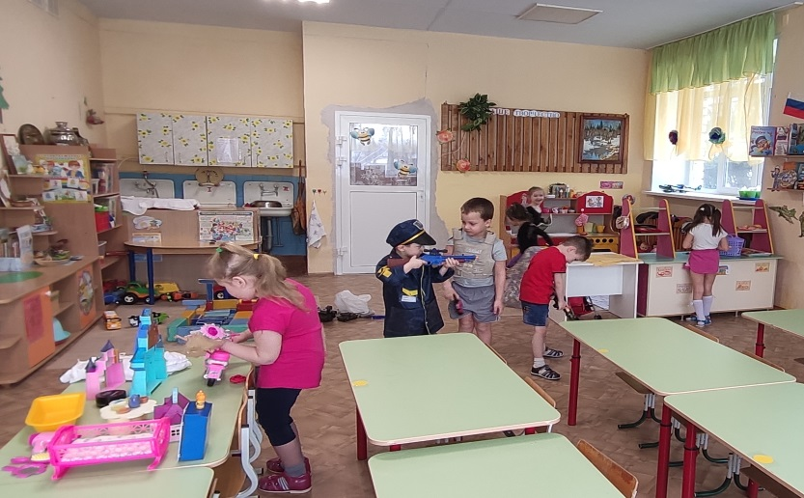
Как же можно обнаружить креативность?
Оригинальность выполнения детьми творческих задач.
Реструктурирование образов.
Notes:
В дошкольном возрасте креативность корректнее всего можно обнаружить в игре как ведущей деятельности.
К основным критериям проявления творческого воображения у дошкольников относят:
1.Оригинальность выполнения детьми творческих задач.
2. Использование такого реструктурирования образов, при котором образы одних объектов применяются в качестве деталей для построения других (для дошкольников методом диагностики креативности, выступают наблюдение и эксперимент в естественных условиях).

Slide 7
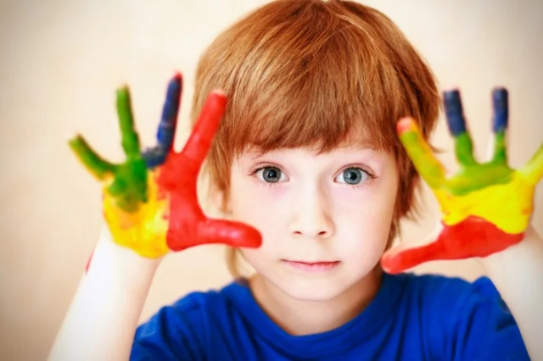
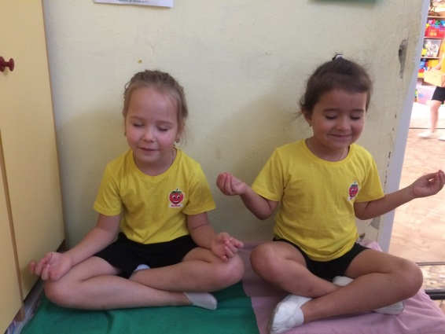
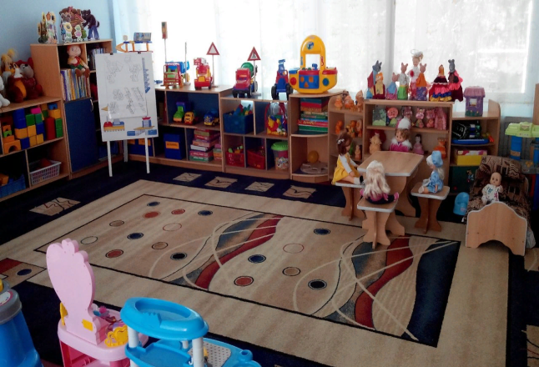
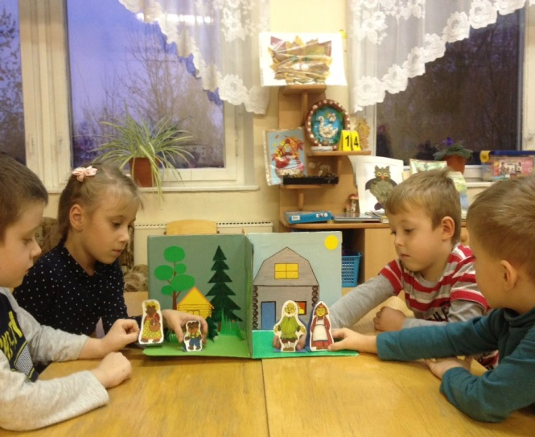
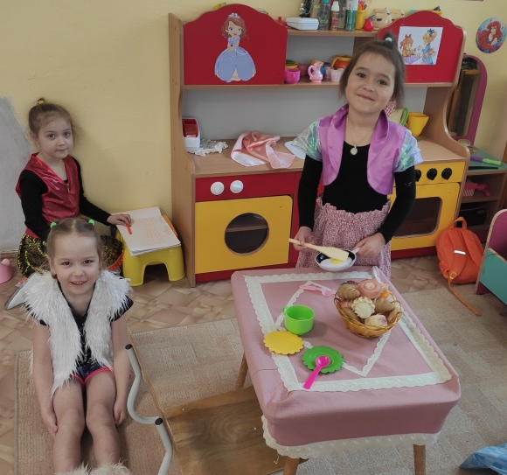
Как развивать креативность у дошкольников?
Нетрадиционные техники художественно- эстетического развития
Рефлексия
Богатая развивающая среда
Театральная деятельность
Придумывание сказок и стихов
Сюжетно- ролевая игра
Notes:
Использовать нетрадиционные техники художественно-эстетического развития..
Учить ребенка рефлексировать и оформлять в речевой форме свои фантазии и раздумья, а значит, самим постоянно говорить с ним.
Создать умеренно богатую развивающую среду.
Развивать поисковую активность во всех сферах деятельности.
Придумывание детьми собственных сказок и стихов.
Театральная деятельность.
Сюжетно- ролевая игра.

Slide 8
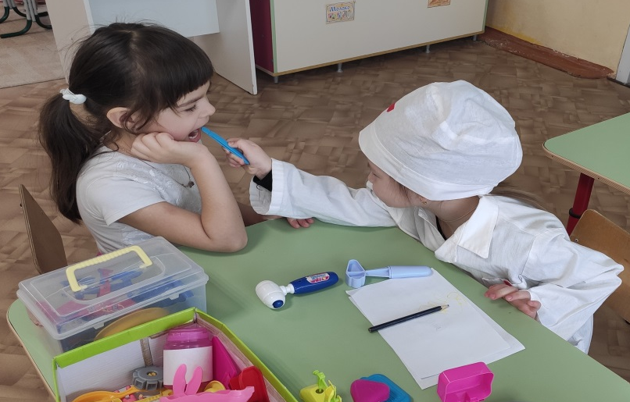
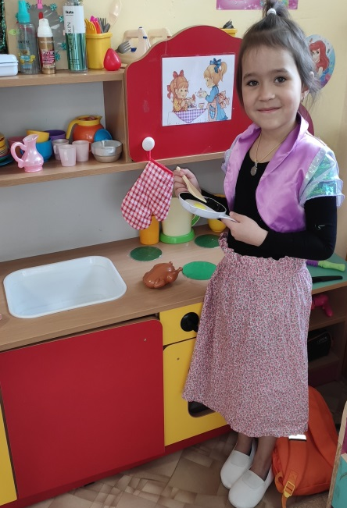
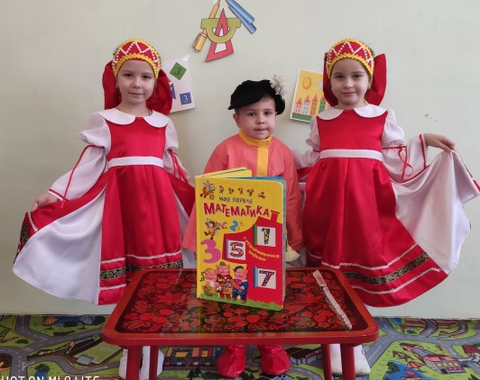
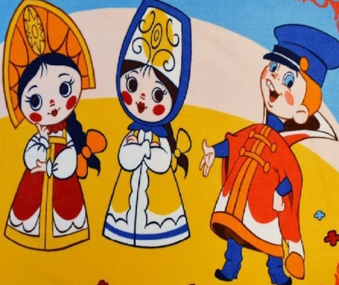
Сюжетно- ролевая игра
Сюжетно – ролевая игра предоставляет ребёнку возможности проявить воображение или творчество:
Самостоятельно подбирает костюмы и атрибуты
Знакомое ролевое поведение
Сюжеты из знакомых мультиков, сказок
«Вовка в тридевятом царстве»
Notes:
Считается, что именно сюжетно – ролевая игра, как никакая другая деятельность, обеспечивает полноценное и своевременное креативное развитие ребёнка.
Сюжетно – ролевая игра предоставляет ребёнку возможности проявить воображение или творчество:
в создании игровой обстановки – ребёнок может самостоятельно подбирать костюмы, атрибуты для игры; использовать предметы - заместители;
в развитии сюжета игры; он может использовать сюжеты, знакомые по художественным произведениям, мультфильмам, сказкам, наблюдаемые в реальной жизненной ситуации, а может придумывать свои собственные;
в ролевом поведении; он может демонстрировать игровые действия, основанные на знаниях об окружающем мире и личном опыте, а может осваивать новые игровые действия по собственному замыслу,

Slide 9
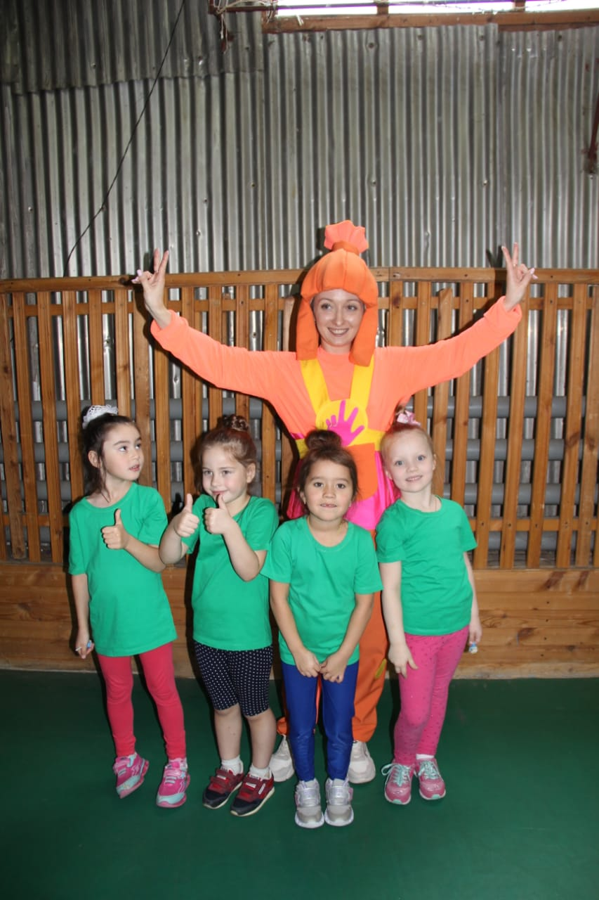
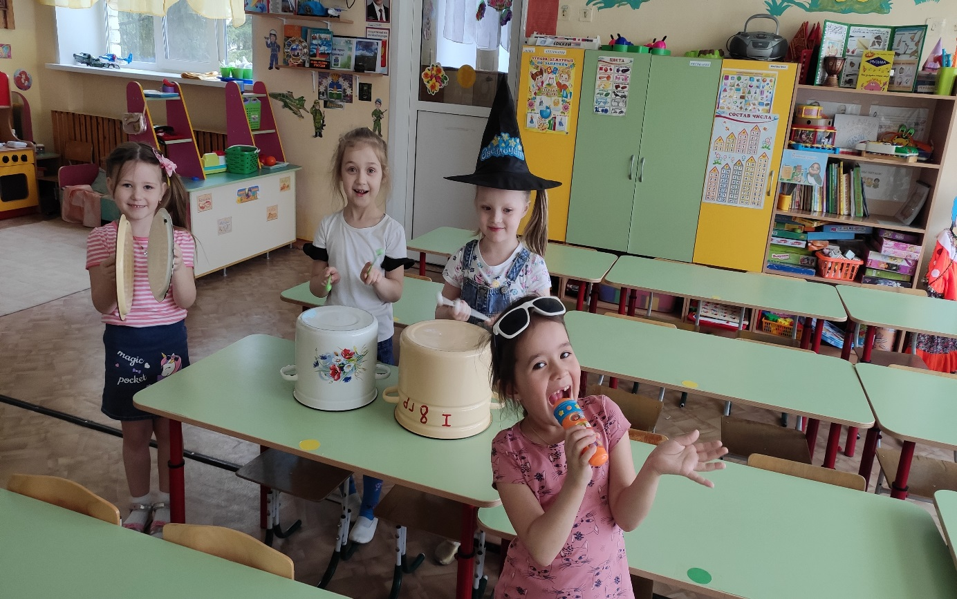
В последние годы укоренилось утверждение:
«У творчески работающего педагога – творчески развитые дети».
Notes:
Креативность является ведущим компонентом педагогической деятельности и является решающим фактором продвижения педагога к вершинам педагогического мастерства.
Творческим продуктом креативного педагога могут быть новые образовательные технологии, формы, методы обучения и воспитания.
В последние годы укоренилось утверждение:
«У творчески работающего педагога – творчески развитые дети».

Slide 10
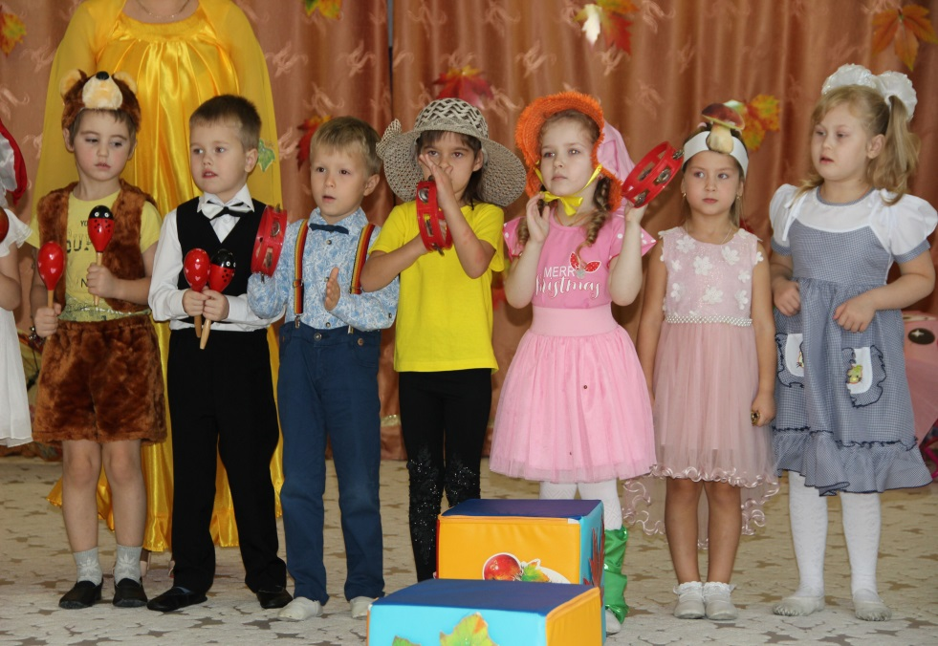
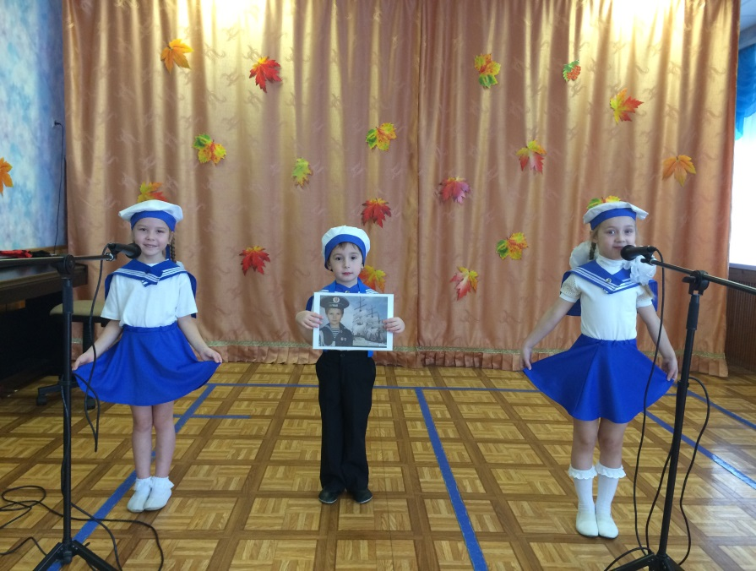
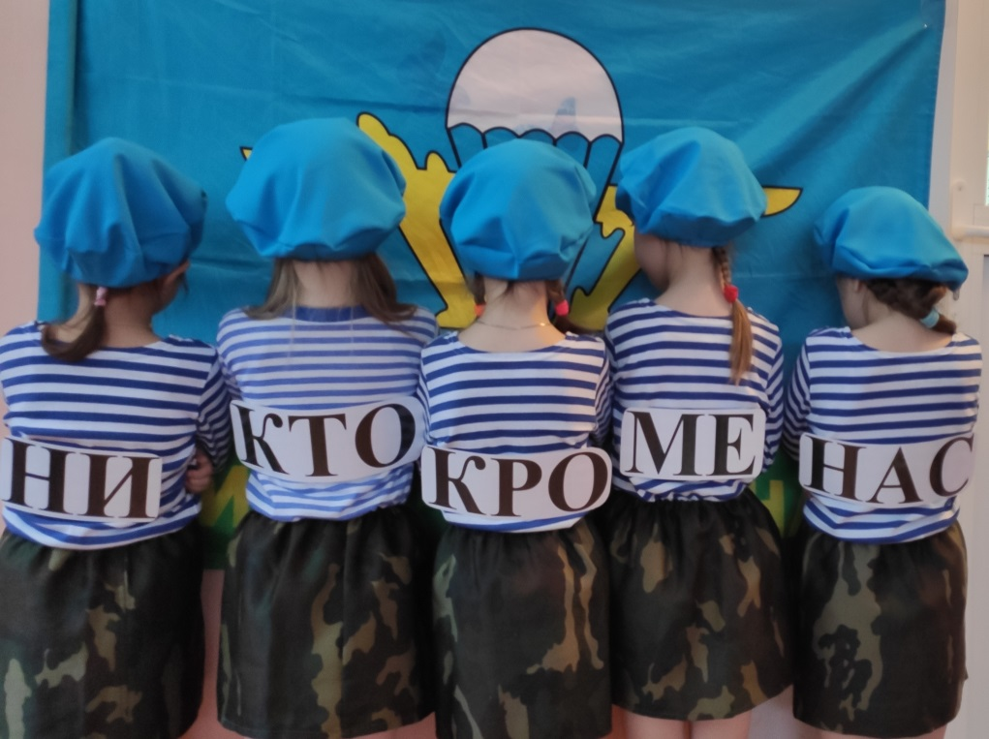
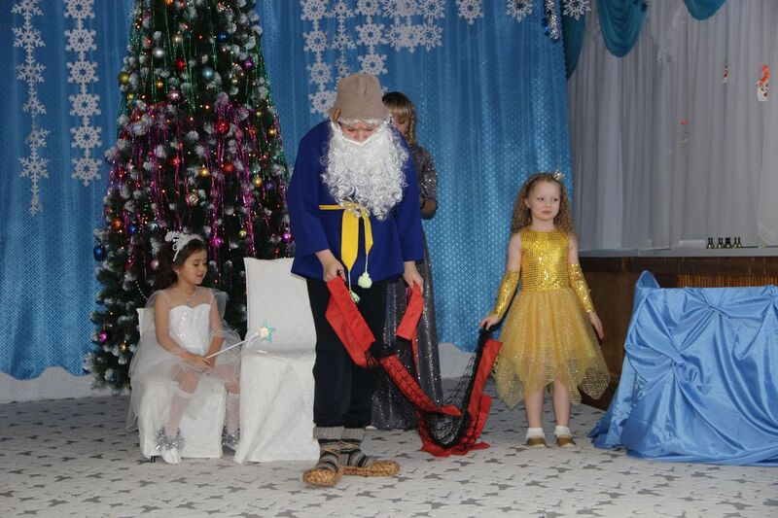
Notes:
Еще В. О. Сухомлинский подчеркивал, что только творческий педагог способен зажечь в детях жажду познания, поэтому каждому педагогу необходимо развивать креативность, являющуюся главным показателем его профессиональной компетентности.

Slide 11
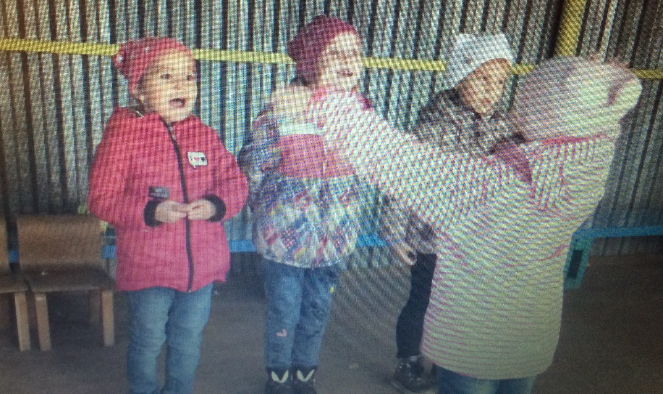
Спасибо за внимание

